Slide 1


Monitorización: Icinga & PandoraFMS TG3

Slide 2
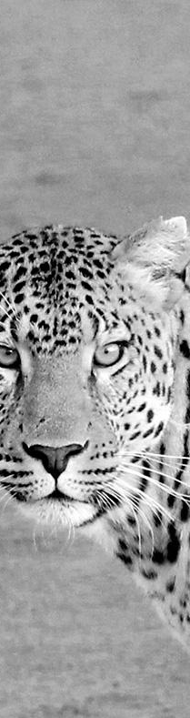
¡Hola!
Somos el grupo 6
Integrantes del grupo:
Sergio Martín Míguez (Coordinador)
Iván Alejandro Marugán
Daniel Corral García
Juan Felipe Martín Martín
Silvia del Valle Recio

Slide 3
1.
Requisitos del prototipo a implementar
Requisitos funcionales y otros requisitos

Slide 4
2.
Criterios de comparación en la implementación
Texto aclarativo sobre lo que queráis poner

Slide 5
3.
Proyecto de implementación utilizando Pandora FMS
Texto aclarativo sobre lo que queráis poner

Slide 6
Place your screenshot here
Poner hipervínculo en la pantalla hacia pandoraFMS
Proyecto de implementación
DEMO sobre Pandora FMS donde se enseñarán aspectos relevantes sobre esta tecnología

Slide 7
4.
Proyecto de implementación utilizando Icinga
Texto aclarativo sobre lo que queráis poner

Slide 8
Place your screenshot here
Poner hipervínculo en la pantalla hacia Icinga
Proyecto de implementación
DEMO sobre Icinga donde se enseñarán aspectos relevantes sobre esta tecnología

Slide 9
5.
Evaluación de las dos implementaciones
Detalles de las tecnologías

Slide 10
Evaluación de los criterios en la implementación de Icinga

Slide 11
Evaluación de los criterios en la implementación de PandoraFMS

Slide 12
6.
Comparación de la implementación
Icinga vs PandoraFMS

Slide 13
Comparativa de ambas tecnologías

Slide 14
7.
Conclusiones
Texto aclarativo sobre lo que queráis poner

Slide 15

¡Gracias!
¿Alguna pregunta?

Slide 16
FIN
Lo de abajo es para que lo utilicéis para hacer vuestras diapos makines

Slide 17
La monitorización es la supervisión continua y generación de alertas de los estados de los servicios o hosts.

Slide 18


Sistema multiplataforma
Posee código abierto, vigila equipos y servicios.
Funciona mediante un sistema de alertas.

Slide 19
Sistema multiplataforma
Posee código abierto, monitoriza sistemas, aplicaciones o dispositivos de red.
Funciona mediante un sistema de alertas con o sin agentes.

Slide 20
3.
Fuentes de Información
Todo sobre Monitorización, Icinga y PandoraFMS

Slide 21


Fuentes de Monitorización
TFG: UAB – Víctor Arrebola
Trabajo donde se explica la viabilidad, los casos de uso, el diseño del sistema y la implementación de un sistema de monitorización.
Paper: IaasMon
POC donde muestra una tabla comparativa entre distintas tecnologías (Icinga, Zabbix…) y flujos de trabajo de los sistemas de monitorización.
Enlace: TFG: UAB – Victor Arrebola
Enlace: POC - IaasMon
SUB-Reddit: Monitoring
Sub-foro con sistema Q&A con mucha cantidad de información útil, reviews, opiniones… sobre el mundo de la monitorización.
Serverfault: Monitoring
Sub-foro con sistema Q&A con mucha cantidad de información útil, reviews, opiniones… sobre el mundo de la monitorización.
Enlace: https://www.reddit.com/r/Monitoring
Enlace: http://serverfault.com/questions/tagged/monitoring

Slide 22

https://icinga.com
Página web oficial del sistema de monitorización Icinga y sus dos versiones: Icinga1 e Icinga2. En ella se encuentra todo lo relacionado a la tecnología.
Github Icinga
Backup de la Wiki de Icinga1 donde aparecen ejemplos de código de servicios/hosts, guías de instalación, plugins, tests…
Open Hub: Icinga
Resumen completo del proyecto PandoraFMS de parte de Open Hub, muestra toda la información relativa al proyecto.
Enlace: https://www.icinga.com
Enlace: https://github.com/icinga
Enlace: https://www.openhub.net/p/icinga
https://pandorafms.com
Página web oficial del sistema de monitorización PandoraFMS. En ella se encuentra todo lo relacionado a la tecnología: Plugins, soporte, documentación, precios, cursos de entrenamiento...
Open Hub: PandoraFMS
Resumen completo del proyecto PandoraFMS de parte de Open Hub, muestra toda la información relativa al proyecto.
Enlace: https://pandorafms.com
Enlace: https://www.openhub.net/p/PandoraFMS

Slide 23
This is a slide title
Here you have a list of items
And some text
But remember not to overload your slides with content
You audience will listen to you or read the content, but won’t do both.

Slide 24
Big concept
Bring the attention of your audience over a key concept using icons or illustrations

Slide 25
You can also split your content
White
Is the color of milk and fresh snow, the color produced by the combination of all the colors of the visible spectrum.
Black
Is the color of coal, ebony, and of outer space. It is the darkest color, the result of the absence of or complete absorption of light.

Slide 26
In two or three columns
Yellow
Is the color of gold, butter and ripe lemons. In the spectrum of visible light, yellow is found between green and orange.
Blue
Is the colour of the clear sky and the deep sea. It is located between violet and green on the optical spectrum.
Red
Is the color of blood, and because of this it has historically been associated with sacrifice, danger and courage.

Slide 27

A picture is worth a thousand words
A complex idea can be conveyed with just a single still image, namely making it possible to absorb large amounts of data quickly.

Slide 28
Want big impact?
Use big image.

Slide 29
Use charts to explain your ideas
White
Gray
Black

Slide 30
And tables to compare data
 | A | B | C
Yellow | 10 | 20 | 7
Blue | 30 | 15 | 10
Orange | 5 | 24 | 16

Slide 31

Maps
our office

Slide 32
89,526,124
Whoa! That’s a big number, aren’t you proud?

Slide 33
89,526,124$
185,244 users
100%
That’s a lot of money
And a lot of users
Total success!

Slide 34
Our process is easy
First
Second
Last

Slide 35
Let’s review some concepts
Yellow
Is the color of gold, butter and ripe lemons. In the spectrum of visible light, yellow is found between green and orange.
Blue
Is the colour of the clear sky and the deep sea. It is located between violet and green on the optical spectrum.
Red
Is the color of blood, and because of this it has historically been associated with sacrifice, danger and courage.
Yellow
Is the color of gold, butter and ripe lemons. In the spectrum of visible light, yellow is found between green and orange.
Blue
Is the colour of the clear sky and the deep sea. It is located between violet and green on the optical spectrum.
Red
Is the color of blood, and because of this it has historically been associated with sacrifice, danger and courage.

Slide 36
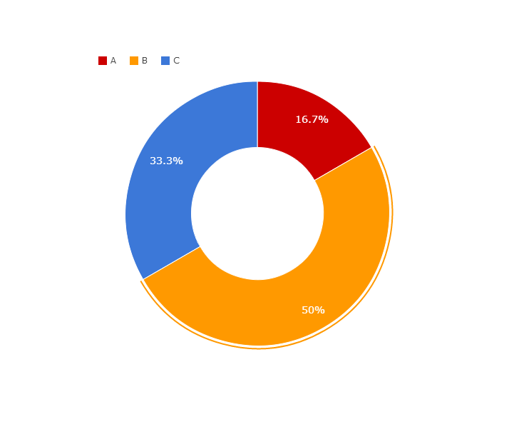
You can copy&paste graphs from Google Sheets

Slide 37
Android project
Show and explain your web, app or software projects using these gadget templates.
Place your screenshot here

Slide 38
iPhone project
Show and explain your web, app or software projects using these gadget templates.
Place your screenshot here

Slide 39
Tablet project
Show and explain your web, app or software projects using these gadget templates.
Place your screenshot here

Slide 40
Place your screenshot here
Desktop project
Show and explain your web, app or software projects using these gadget templates.

Slide 41
Thanks!
Any questions?
You can find me at:
@username
user@mail.me

Slide 42
Credits
Special thanks to all the people who made and released these awesome resources for free:
Presentation template by SlidesCarnival
Photographs by Unsplash

Slide 43

Presentation design
This presentations uses the following typographies and colors:
Titles: Raleway
Body copy: Lato
You can download the fonts on this page:
https://www.google.com/fonts#UsePlace:use/Collection:Lato:400,700,400italic,700italic|Raleway:400,700
Click on the “arrow button” that appears on the top right
Dark blue #2185c5
Light blue #7ecefd
Yellow #ff9715
Magenta #f20253
Dark gray #677480
Light gray #97abbc
You don’t need to keep this slide in your presentation. It’s only here to serve you as a design guide if you need to create new slides or download the fonts to edit the presentation in PowerPoint®

Slide 44
SlidesCarnival icons are editable shapes.
This means that you can:
Resize them without losing quality.
Change fill color and opacity.
Change line color, width and style.
Isn’t that nice? :)
Examples:

Slide 45
😉
Now you can use any emoji as an icon!
And of course it resizes without losing quality and you can change the color.
How? Follow Google instructions https://twitter.com/googledocs/status/730087240156643328
✋👆👉👍👤👦👧👨👩👪💃🏃💑❤😂😉😋😒😭👶😸🐟🍒🍔💣📌📖🔨🎃🎈🎨🏈🏰🌏🔌🔑 and many more...

